Slide 1
CHỦ ĐỀ 2: NHIỆT ĐỘ
Bài 3: Giữ ấm

Slide 2
Khởi động: Hát và nhảy bài hát
"Tôi là ấm trà nhỏ"

Slide 3

Nguồn: Kênh Youtube Pinkfong

Slide 4
Hoạt động 1:
Trò chơi: Truyền nhiệt

Slide 5
Bước 1: Cọ xát hai bàn tay
Em hãy cọ xát hai bàn tay vào nhau nhiều lần và áp lên má. Em cảm nhận như thế nào?

Slide 6

Bước 1: Cọ xát hai bàn tay (tiếp)
nóng lên
ấm hơn
Em hãy ghi lại cảm nhận của em vào bảng ở trang 32 sách STEM 1 nhé!

Slide 7
Bước 2: Chơi: " Truyền nhiệt"
Chia thành nhóm 3 bạn
Bạn thứ nhất xoa hai bàn tay vào nhau nhiều lần, rồi nắm vào bàn tay bạn thứ 2, thứ 3
Sau đó đến bạn thứ 2, xoa 2 bàn tay vào nhau nhiều lần, rồi nắm vào bàn tay bạn thứ 3
Bạn thứ 3 cảm thấy tay bạn nào nóng hơn sẽ thắng

Slide 8
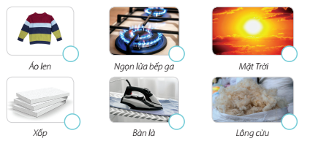
Bước 3: Tô màu
Em hãy tô màu đỏ vào cạnh vật tạo nhiệt
Em hãy tô màu xanh nước biển vào cạnh vật giữ nhiệt

Slide 9
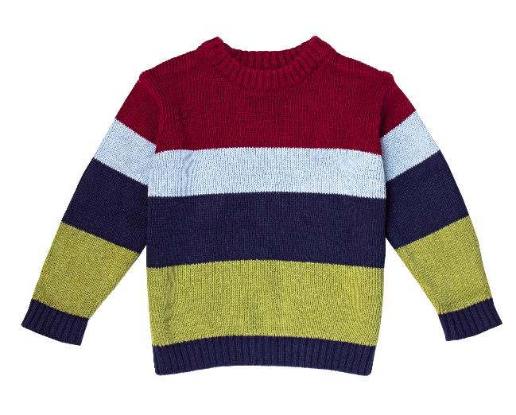

Bước 3: Tô màu (tiếp)
Đây là một vật giữ nhiệt!
Bấm vào hình tròn để tô màu
Áo len

Slide 10
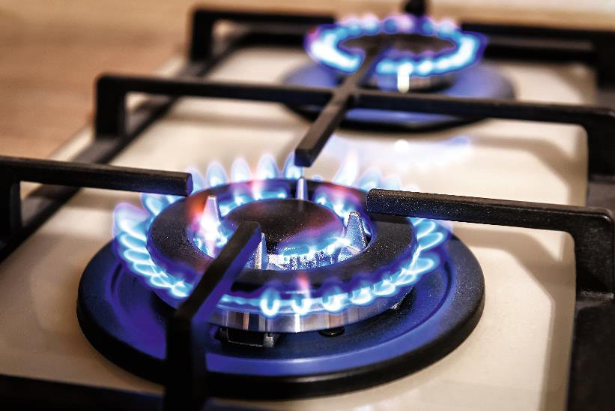
Bước 3: Tô màu (tiếp)
Đây là một vật tạo nhiệt!
Bấm vào hình tròn để tô màu
Ngọn lửa bếp ga

Slide 11
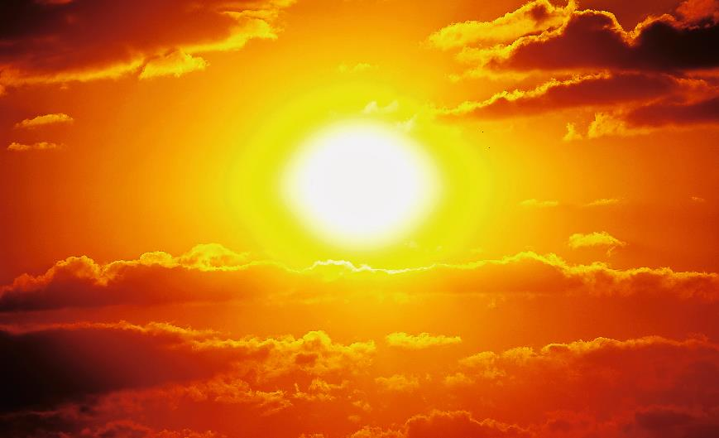
Bước 3: Tô màu (tiếp)
Đây là một vật tạo nhiệt!
Bấm vào hình tròn để tô màu
Mặt trời

Slide 12
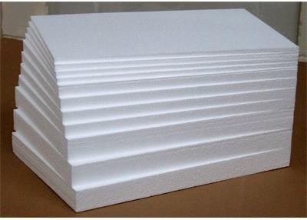
Bước 3: Tô màu (tiếp)
Đây là một vật giữ nhiệt!
Bấm vào hình tròn để tô màu
Xốp

Slide 13
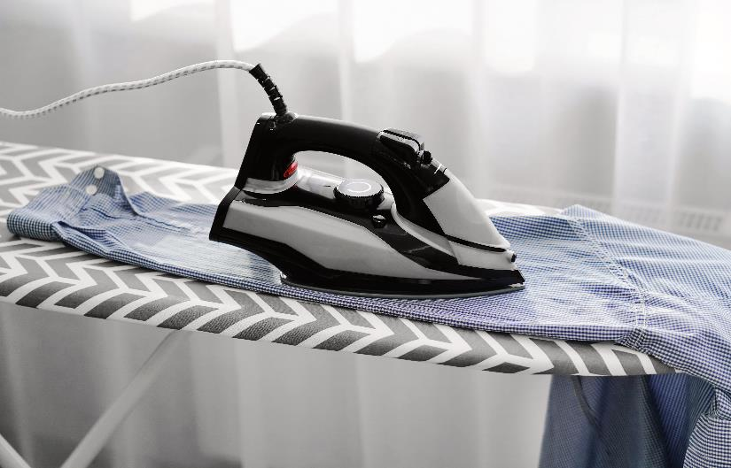
Bước 3: Tô màu (tiếp)
Đây là một vật tạo nhiệt!
Bấm vào hình tròn để tô màu
Bàn là

Slide 14
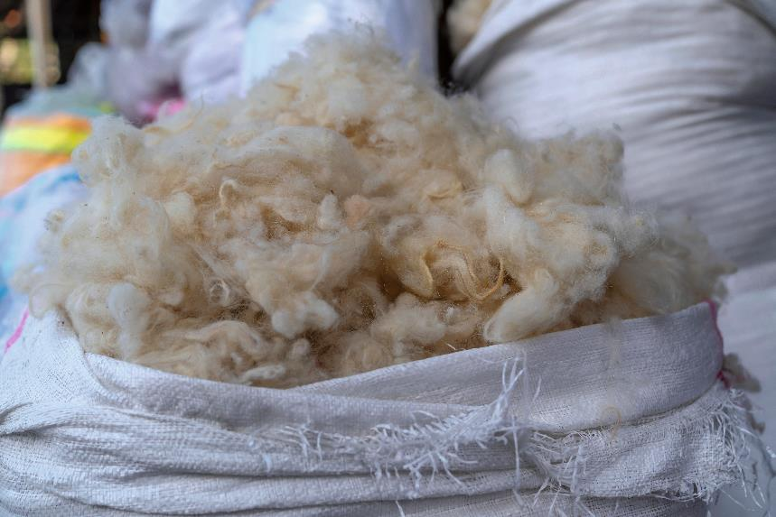
Bước 3: Tô màu (tiếp)
Đây là một vật giữ nhiệt!
Bấm vào hình tròn để tô màu
Lông cừu

Slide 15
Hoạt động 2:
Làm nóng vật

Slide 16

Dự đoán
Em hãy dự đoán cách nào làm nóng vật hơn!
Cọ xát các vật vào nhau
Đặt vật cạnh vật khác nóng hơn

Slide 17
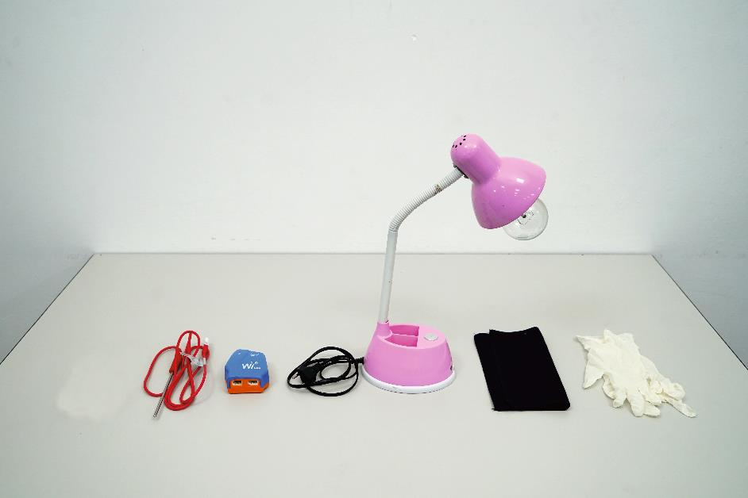
Chuẩn bị
Đèn học
Găng tay
Cảm biến nhiệt độ
Vải

Slide 18
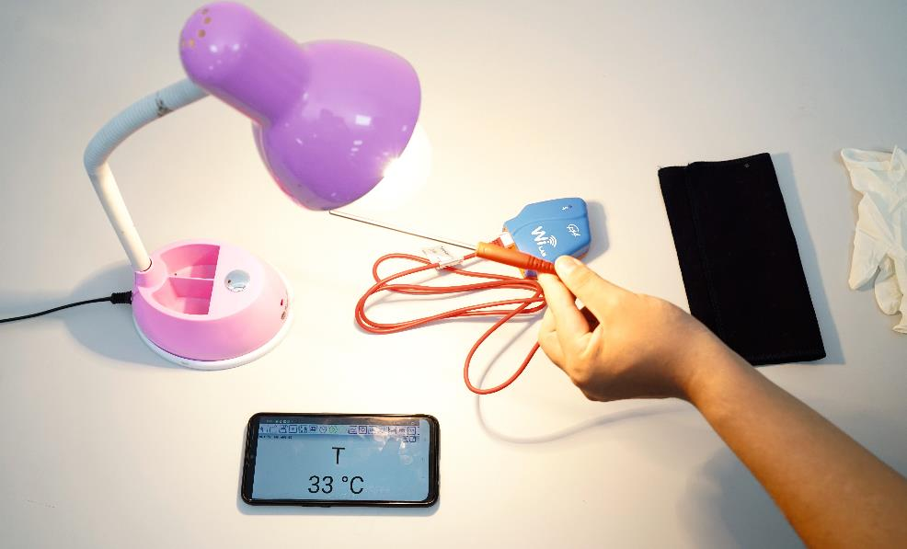
Bước 1
Bật công tắc đèn, đặt cảm biến gần sát bóng đèn, đếm từ 1 đến 30 thì đọc số nhiệt độ trên màn hình

Slide 19
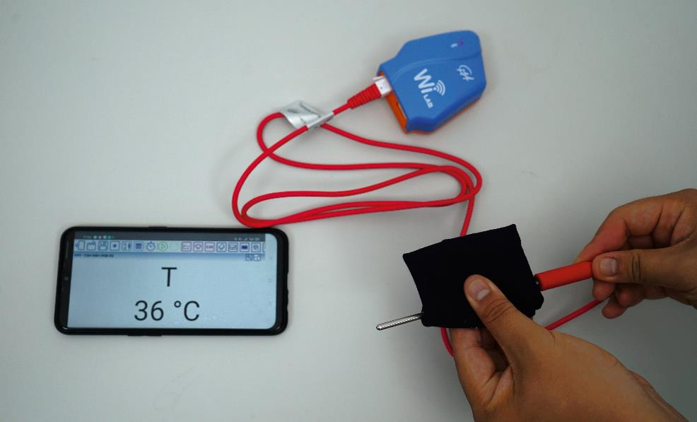
Bước 2
Cọ xát nhẹ nhàng cảm biến lên vải 10 lần,
đếm từ 1 đến 10

Slide 20
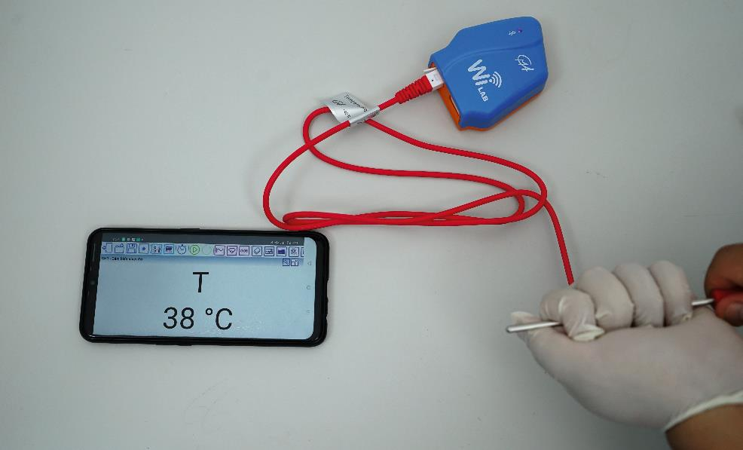
Bước 3
Cọ xát nhẹ nhàng cảm biến lên găng tay cao su 10 lần, đếm từ 1 đến 10

Slide 21
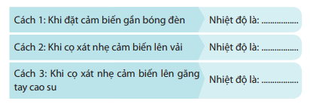
Bước 3
33
36
38
Em hãy ghi lại nhiệt độ ở các cách làm trên vào bảng ở trang 34 sách STEM 1 nhé!

Slide 22

Nhận xét
Cách nào làm vật nóng lên nhiều nhất?
- So sánh với dự đoán của em
- Chia sẻ kết quả với các bạn

Slide 23
Hoạt động 3:
Trò chơi: Truy tìm vật cách nhiệt tốt nhất

Slide 24
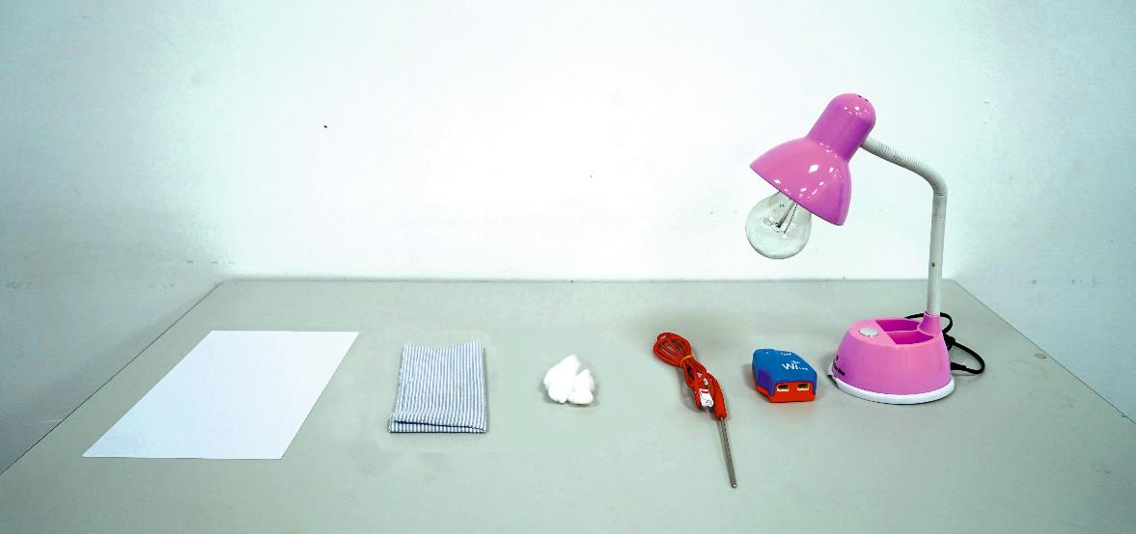
Chuẩn bị
Đèn học
Giấy trắng
Vải len
Bông
Cảm biến

Slide 25
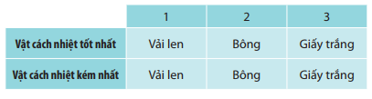
Bước 1
Khoanh vào vật em dự đoán cách nhiệt tốt nhất,
vật cách nhiệt kém nhất

Slide 26
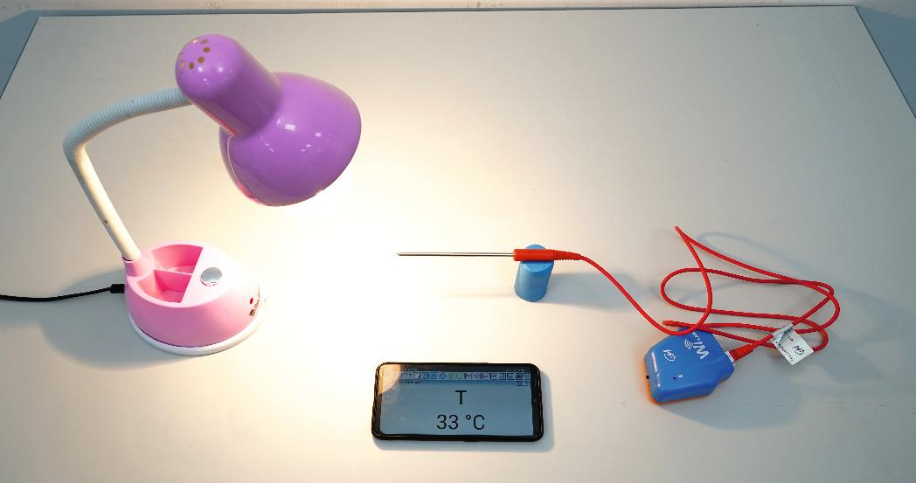
Bước 2
Đặt cảm biến nhiệt độ trên đất nặn. Sau đó bật công tắc đèn. Đếm từ 1 đến 30 rồi ghi lại số chỉ nhiệt độ ở màn hình vào bảng

Slide 27
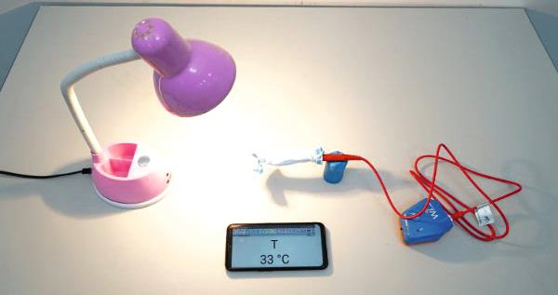
Bước 3
Lưu ý: Để cảm biến ở cùng một vị trí
Lần lượt bọc cảm biến vào giấy, vải len, bông để đưa lại gần đèn như nhau. Mỗi lần đưa lại gần đếm từ 1 đến 30 rồi đọc số nhiệt độ ở màn hình ghi vào bảng

Slide 28
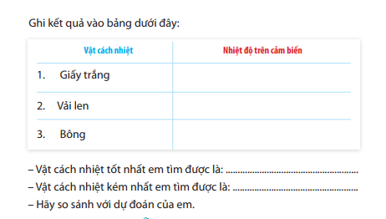
Ghi lại kết quả
Ghi lại kết quả vào trang 36 sách STEM 1

Slide 29
Đáp án mẫu
33 độ
36 độ
38 độ
Bông
Giấy trắng
Khác ở vật cách nhiệt tốt nhất

Slide 30
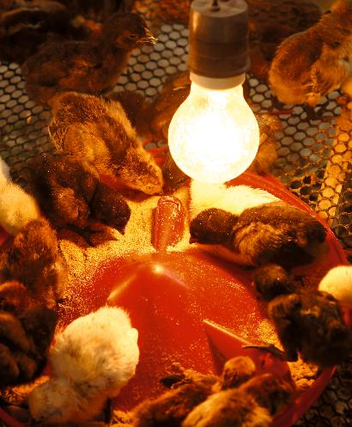
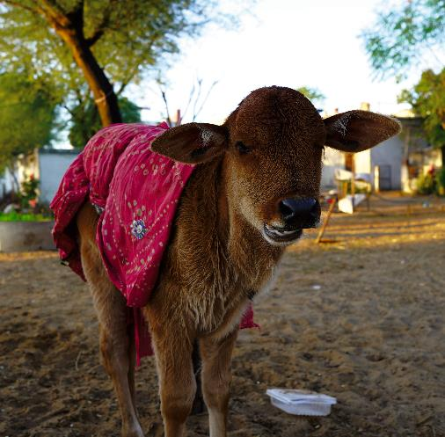
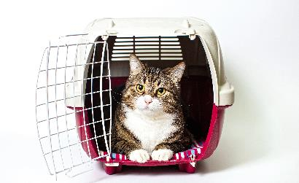
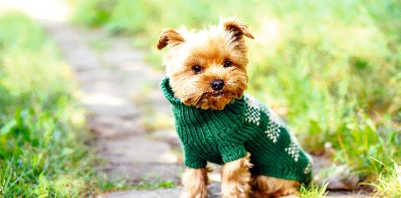
Góc khoa học
Các con vật thường tự giữ ấm cơ thể bằng bộ lông của mình.
Ở những vùng khí hậu lạnh, các con vật có bộ lông rất dày.
Vào mùa đông chúng thường chui vào hang tránh rét. Ở nước ta, những ngày trời rất lạnh, các con vật nuôi được người dân giữ ấm bằng cách sưởi, may quần áo, làm nhà ở có đệm để giữ ấm

Slide 31
Hoạt động 5:
CỦNG CỐ

Slide 32

Câu 1: Cách nào sau đây giúp ta làm ấm tay?
A. Cọ xát hai tay vào nhau
B. Nắm chặt bút và thước
Đáp án: A. Cọ xát hai tay vào nhau
Mở đáp án

Slide 33
Câu hỏi 2: Áo len có tác dụng làm gì?
A. Giúp giữ ấm cơ thể
B. Giúp sưởi ấm cơ thể
Đáp án: A. Giúp giữ ấm cơ thể
Mở đáp án

Slide 34
Hẹn gặp lại em ở
tiết học sau!

